Slide 1







LANGUAGE BOOST 2026-2027
Français
Nederlands

Slide 2

01
Information générale 2026-2027
03
Boost Nederlands
02
Boost français
04
Questions - Réponses

Slide 3
3 sessions
de 6 semaines pour améliorer tes compétences linguistiques et atteindre tes objectifs personnels
Niveau minimum A2+/B1
Language Boost 1
du 5 octobre au 19 novembre 2026
étudiants et membres du personnel
Language Boost 2
du 8 février au 19 mars 2027
étudiants et membres du personnel
Language Boost 3
du 29 mars au 21 mai 2027
étudiants et membres du personnel

Slide 4
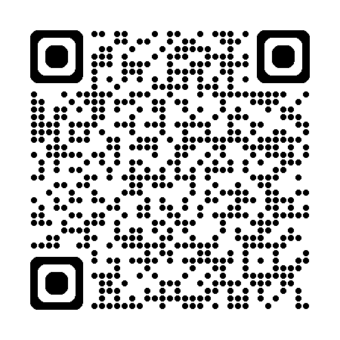

FRANÇAIS
Test d’entrée
Coaching de groupe
Défi fil rouge
Test de sortie

Slide 5

Tous les MARDIS
De 12h à 14h
Salle P1.3.116
Ateliers de groupes
Avec un test d’entrée et de sortie

Slide 6

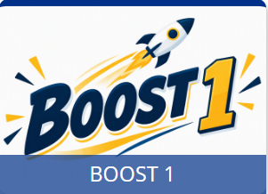
SCANNE-MOI
Cours : LANG-U201 - Language Boost FR - 202627 | UV

Slide 7

Pendant 6 semaines
Création d’un mini-guide de Bruxelles

Slide 8
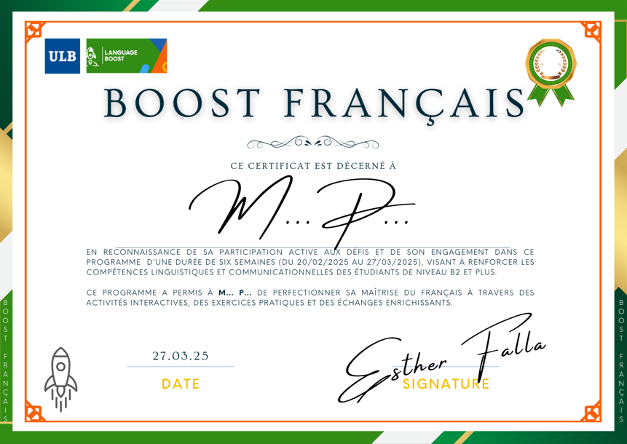
4 ateliers de groupe
+ défi FIL ROUGE
= CERTIFICAT

Slide 9




En autonomie
SCANNE-MOI

Slide 10


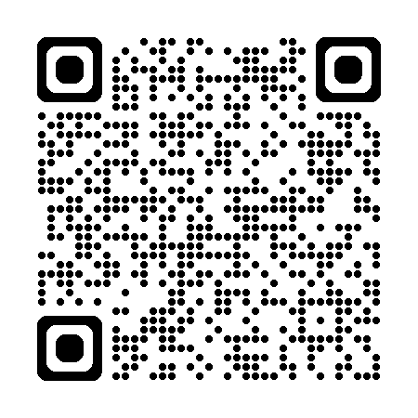

  Pour t’inscrire sur l’UV
1. Tu es intéressé.e ?
2. Tu es sûr.e de venir ?

Slide 11
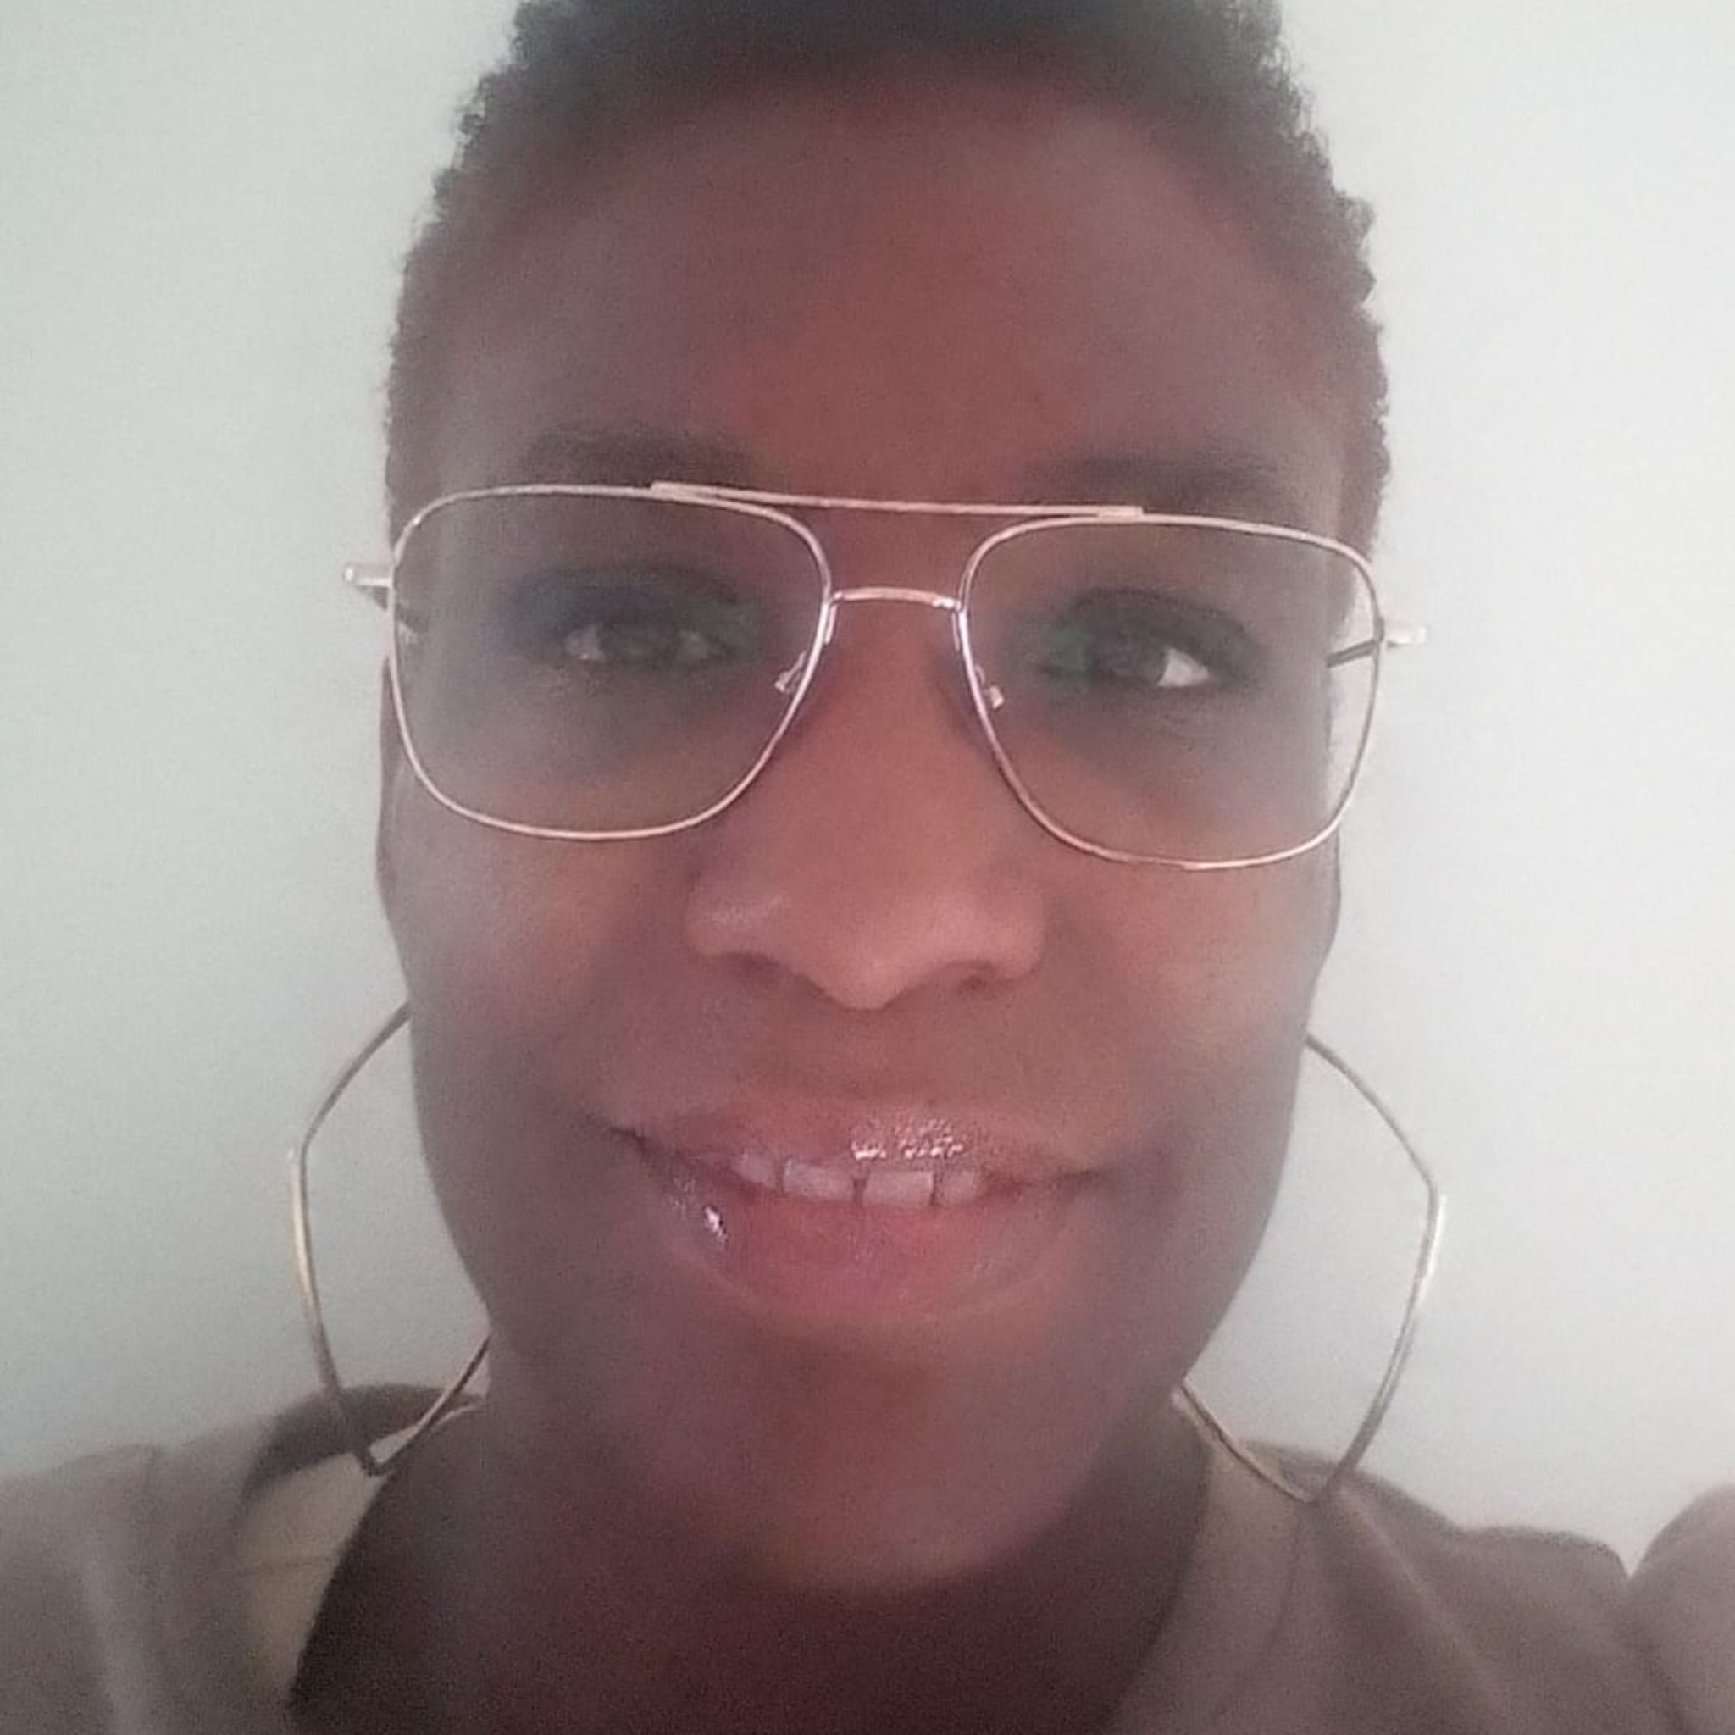



Des questions ?
Esther FALLA
Boost français
esther.falla@ulb.be
En vous inscrivant, vous vous engagez à suivre le programme de 6 semaines

Slide 12

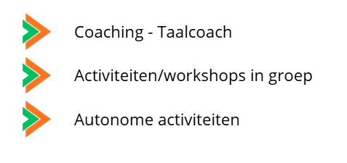
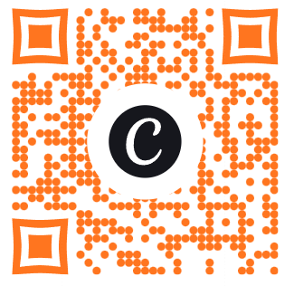
NEDERLANDS
Wil jij jouw Nederlands BOOSTEN gedurende 6 weken?
Dan ben je hier aan het juiste adres!

Slide 13

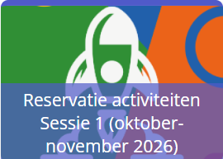

GROEPSACTIVITEITEN
Wekelijkse activiteit: "Praatcafé" (met je taalcoach)
Maandag, 12-14u, lokaal P3.3.211
Diverse activiteiten: workshops, uitstappen,…
Op verschillende dagen / met verschillende leraren

Slide 14
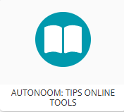
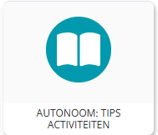

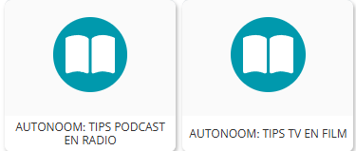
AUTONOME ACTIVITEITEN
Zie UV voor tips:
  CATALOGUS met activiteiten
  ONLINE TOOLS
  PODCAST EN RADIO
  TV EN FILM
  ACTIVITEITEN (algemeen)

Slide 15
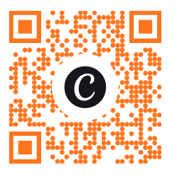
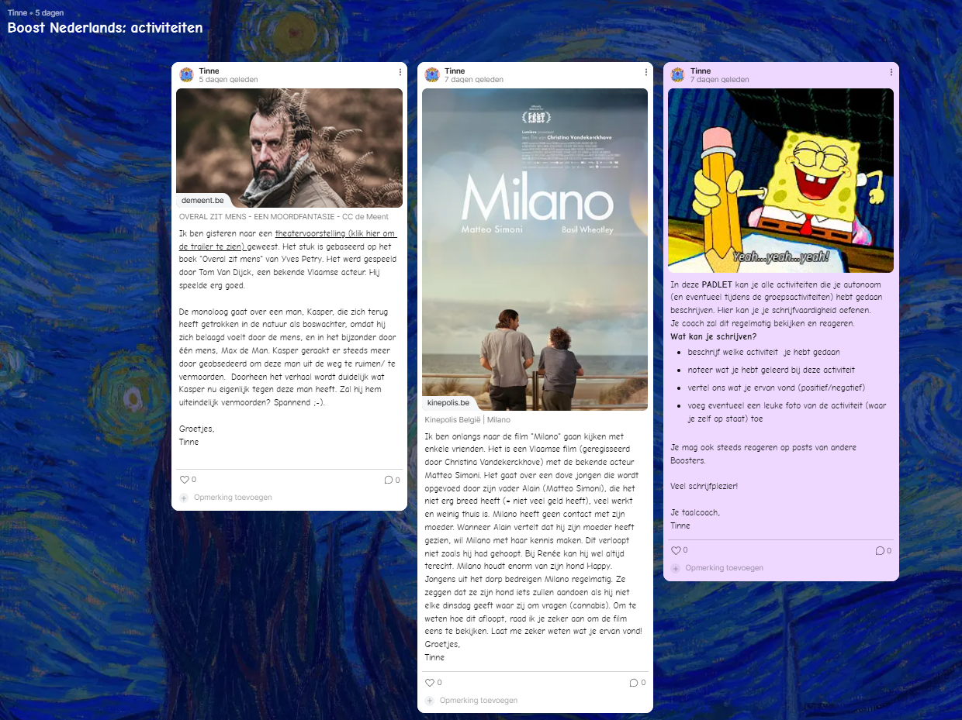
AUTONOME ACTIVITEITEN
Padlet
  Schrijfvaardigheid oefenen
  Opvolging en feedback
QR Padlet:

Slide 16
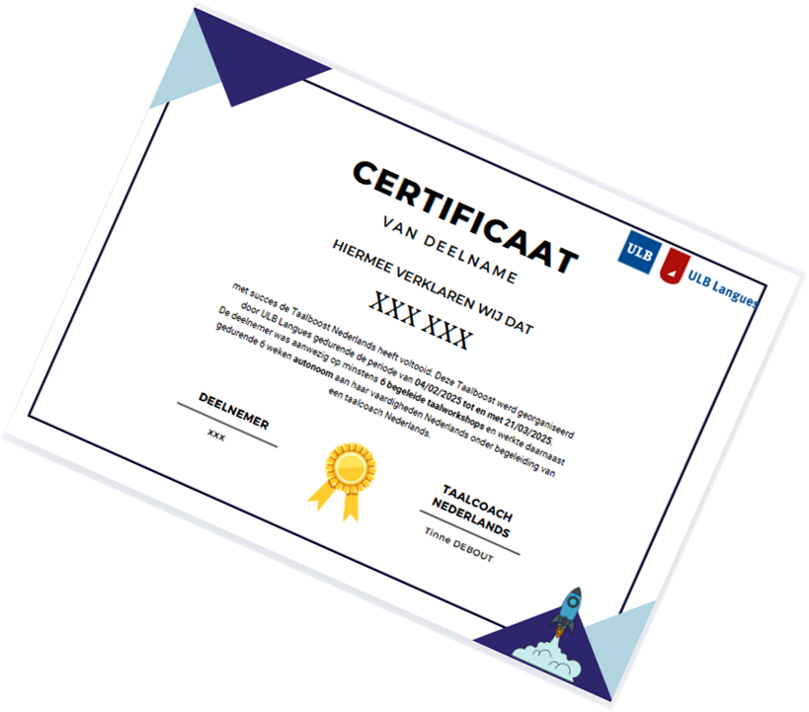
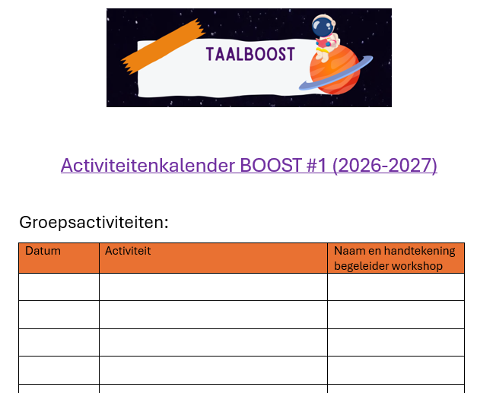

10 activiteiten = certificaat
Activiteiten in groep (minimum 5)
Autonome activiteiten (minimum 5)

Slide 17
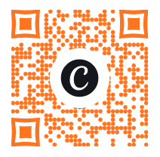

Heb je zin om deel te nemen aan de Nederlandse Taalboost?
  Schrijf je in op de UV!
2. Schrijf je wekelijks in voor de activiteiten op de UV!

Slide 18
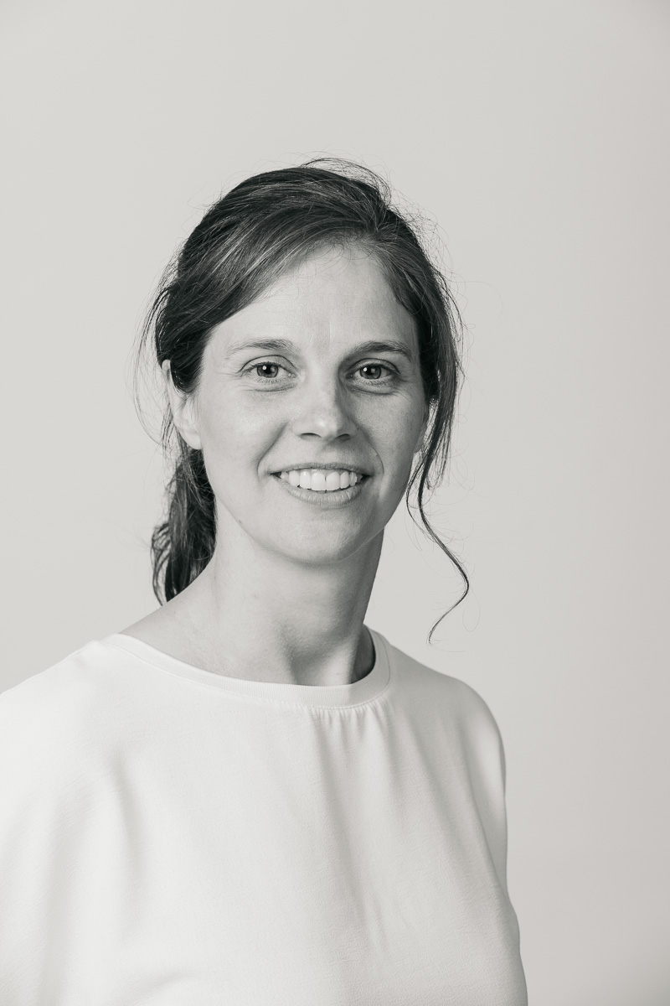
Vragen ?
Tinne DEBOUT
Boost Nederlands
tinne.debout@ulb.be
Inschrijven = engagement voor 6 weken, minimum 10 activiteiten

Slide 19

Merci
Dank u

